Slide 1




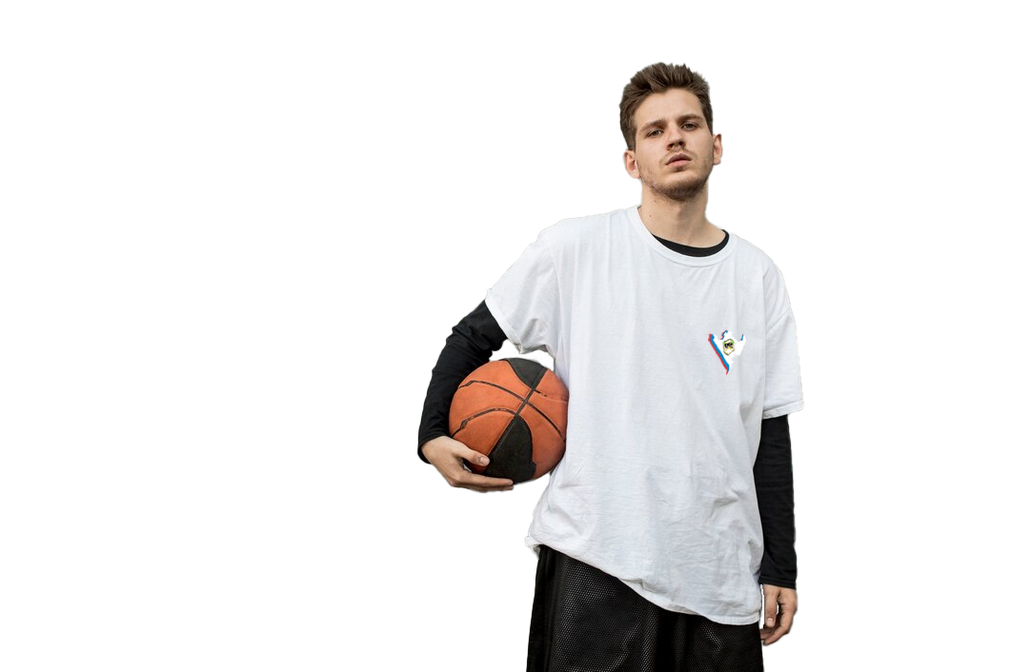
Донецкий Олимп
GitTeam
Студенческий спортивный клуб
Донецкий Олимп

Slide 2
Описание проекта
ПРОБЛЕМА:
Сайт для студенческого спортивного клуба решает несколько ключевых проблем:
1. Информирование студентов: Многие студенты могут не знать о существовании клуба, его деятельности, организуемых мероприятиях и возможностях участия.
2. Упрощение регистрации: Существовала необходимость в удобном способе регистрации на мероприятия и соревнования, чтобы избежать громоздких бумажных процессов и ускорить организацию.
РЕАЛИЗАЦИЯ:
Как мы это реализовали
1. Создание информационной платформы:
- Мы разработали интуитивно понятный интерфейс сайта, где пользователи могут быстро находить информацию о клубе
Донецкий Олимп

Slide 3
ЦЕННОСТЬ:
1. Увеличение вовлеченности: Сайт способствует увеличению числа участников в мероприятиях клуба за счет удобного доступа к информации и простоты регистрации.
2. Формирование сообщества: Создание платформы для общения и взаимодействия студентов, что способствует формированию командного духа и улучшению общих отношений среди членов клуба.
3. Прозрачность и доступность: Студенты получают доступ к актуальной информации о клубе и его деятельности, что способствует повышению доверия и прозрачности работы клуба.
4. Маркетинг клуба: Улучшение образа клуба и его видимости для новых студентов, что может привлечь больше участников и спонсоров в будущем.
Донецкий Олимп

Slide 4
Техническая информация
Telegram Asinco logging
HTML PHP css
Донецкий Олимп

Slide 5
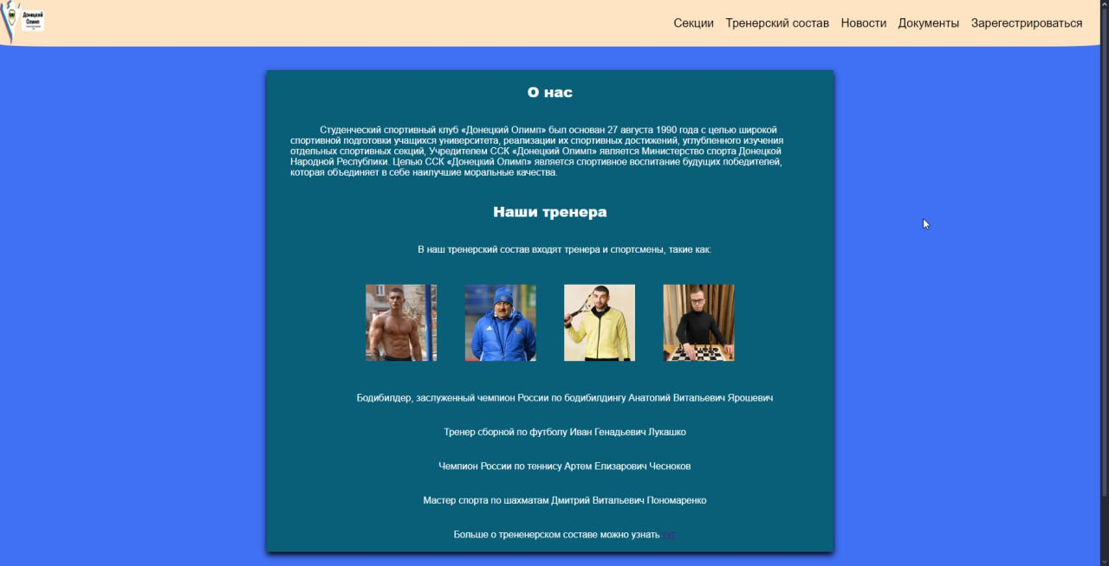
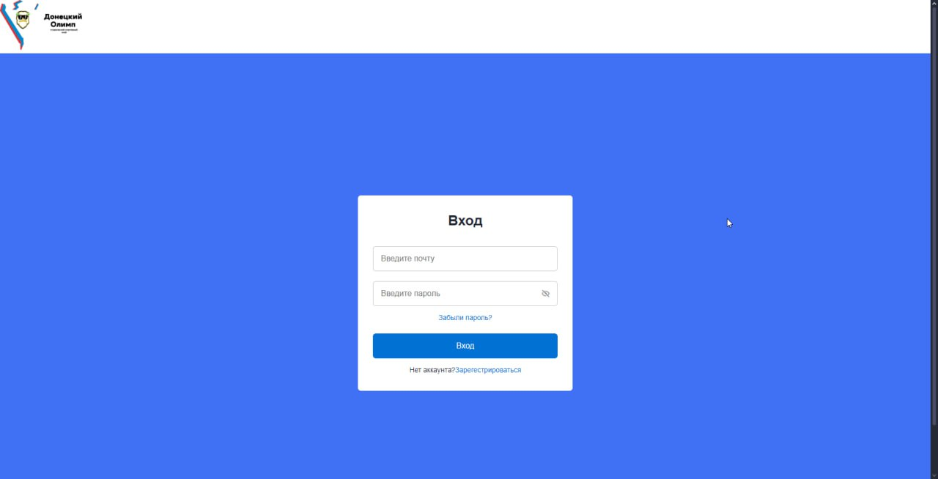
Демонстрация проекта
Донецкий Олимп

Slide 6
Дорожная карта проекта
Расширение функционала
• Добавление новых разделов:
• Блог о спортивных достижениях
• Календарь событий
• Форум для общения участников
• Интеграция с социальными сетями:
• Возможность делиться новостями и событиями клуба.
Улучшение пользовательского опыта
• Оптимизация интерфейса:
• Проведение тестирования на удобство использования.
• Мобильная версия сайта:
• Адаптация под мобильные устройства для удобства доступа.
Аналитика и обратная связь
• Внедрение аналитических инструментов:
• Отслеживание посещаемости и пользовательского поведения.
• Сбор отзывов:
Донецкий Олимп

Slide 7
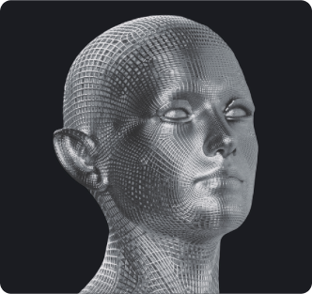
Состав команды
Олексюк Андрей /Командир команды/дизайнер
Еременко Дмитрий/Frontend разработчик
Ярошевич Яков/Backend разработчик
Долматов Иван/Python-Chatbot Developer

